Slide 1
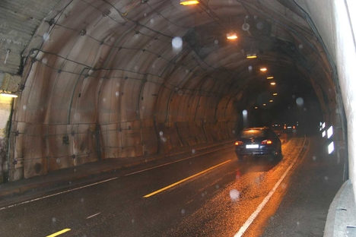
Nødnett og oppgraderinger
Tunneler i Nordland
Kjell Skjerve, avd.dir vegavd. Nordland

Slide 2
Ikke bare nødnett …..
Ledelys (evakueringslys langs sidene)
Sikkerhetsbelysning (i hengen)
Nødstasjoner med slokkere og telefon
Vannforsyning f.eks utvendig vannreservoar
Trafikklys (røde vekselblink), skilt og evt bommer
Nødstrømsforsyning (UPS)
Separat avløp for farlig veske (må avgjøres etter risiko-vurdering)

Slide 3
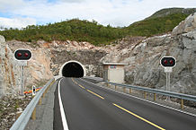
Ikke bare nødnett….
Profilutvidelser
Havarilommer
Vann- og frostsikring
PE-skum
DAB-radio

Slide 4
Rapport etter branntilsyn 2013 - tunneler i Salten
Brannvesenet vurderer sikkerhetsforholdene i flere av tunnelene som utilfredsstillende.
Tilsynet savner også en helhetlig vurdering av hvordan summen av tiltak som trafikkinformasjon, sikkerhetsutstyr, ventilasjonsløsninger, slokkeinnsats og sikker rømning skal fungere.

Slide 5
Handlingsprogrammet – høring Tunneler som foreslås sikret og utbedret
Nasjonal transportplan 2014- 2023
E6 Korgfjellet
E6 Finneidfjord
E6 Nesset
E6 Illhølia
E6 Saksenvik
E6 Kvenflåget
E6 Tømmernes
E6 Forså
E6 Leirvik
E6 Fagernes
Rv. 85 Sigerfjord
E10 Sløverfjord (undersjøisk)
E10 Nappstraumen (undersjøisk)

Slide 6
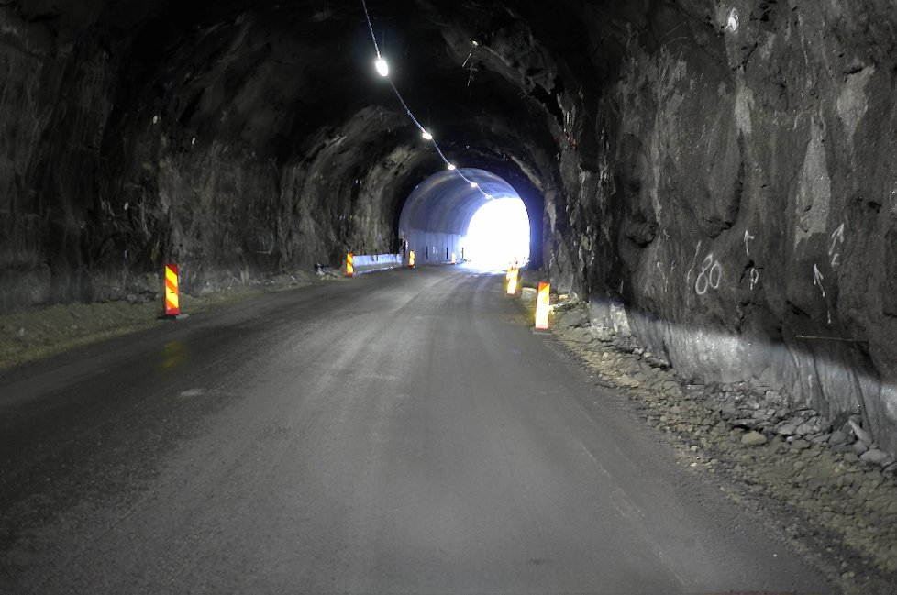
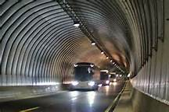
Nødnett

Slide 7
Utbygging av nødnettdekning i vegtunneler
Omfatter riks- og fylkesvegtunneler over 500 meter med ÅDT over 5000 kjøretøyer og andre tunneler der det allerede er etablert samband for nødetatene.

Slide 8
Avtale fra 2008 – Fylkesvegtunneler som inngår
Fv.78 Toventunnelen (10,6)
Fv.78 Bergsnevtunnelen (0,7)
Fv.76 Molvikhammaren (2,7)
Fv.813 Steigen (8,1)
Fv.17 Vethaugtunnelen (1,3)
Nfk har prioritert i tillegg:
Fv. 17 Svartisen (7,6)

Slide 9
Utbygging av nødnettdekning i vegtunneler
Illhøllia 1260 E6
Korgfjell 8533 E6
Umskardtunnelen 3739 E12
Toventunnelen 10665 Fv78
Bergsnevtunnelen 740 Fv78
Målvikhammaren 2700 Fv76
Aspfjord 1496 E6
Kalvik 2729 E6
Middagsfjellet 2074 E6
Kobbskaret 4457 E6
Steigen 8092 Fv835
Vethaugtunnelen 1266 Fv17

Slide 10
Utbygging av nødnettdekning i vegtunneler
Røvikatunnelen 2000 Rv80
Saksenvik 1148 E6
Fagernestunnelen 2069 E6
Sørdalstunnelen 6392 E10
Ingelsfjordtunnelen 1313 E10
Fjøsdalen tunnel 1646 E10
Raftsundtunnelen 1568 E10
Hamnøytunnelen 1350 E10
Trældal 110 E10
Rørvikskaret 726 E10
Sigerfjord 2134 Rv85

Slide 11
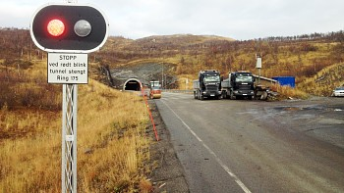
Kartleggingen
Før utlysning er det gjennomført omfattende kartlegging av utstyr

Slide 12
Kartleggingen omfatter:
• skisse av tunnel med tekniske rom og avst.
• radioanlegg installert år
• produsent radioanlegg
• systemskisse radioanlegg
• type og lengde matekabler til antennemast
• type og lengde strålekabel (-segmenter)
• type og lengde matekabler til strålekabler
• tilgjengelig optisk fiber mellom tekniske rom
• plass i tekniske rom
• har tunnelen 8 t UPS

Slide 13
Begynner på Helgeland
Motorola Solutions (MSI) har befart tunnelene
Lager designdokument for tunnelene som viser i detalj hvordan de planlegger å utføre installasjonene.
Statens vegvesen sender snart ut anbudskonkurranse på de arbeider som må utføres før MSI kan starte sine installasjoner.

Slide 14
Begynner på Helgeland
 | Installasjon fra Motorola |  | «Go live*» for politidistrikt
 | Start installasjon av nødnetts utstyr | Installasjoner i alle tunneler ferdig
Rogaland | 01.12.2013 | 15.1.2014 | 22.5.2014
Haugaland og Sunnhordaland | 15.1.2014 | 15.2.2014 | 13.6.2014
Hordaland | 2.1.2014 | 1.5.2014 | 8.8.2014
Sogn og Fjordane | 1.3.2014 | 1.6.2014 | 2.9.2014
Sunnmøre | 1.3.2014 | 1.5.2014 | 4.8.2014
Nordmøre og Romsdal | 1.3.2014 | 1.5.2014 | 14.8.2014
Sør Trøndelag | 1.3.2014 | 1.5.2014 | 9.9.2014
Nord Trøndelag | 1.6.2014 | 1.7.2014 | 31.10.2014
Helgeland | 1.6.2014 | 1.7.2014 | 31.10.2014
Salten | 1.7.2014 | 1.8.2014 | 21.11.2014
Midtre Hålogaland | 1.8.2014 | 1.9.2014 | 7.1.2015
Troms | 1.8.2014 | 1.9.2014 | 28.1.2015
Vest Finnmark | 1.8.2014 | 1.9.2014 | 9.2.2015

Slide 15
E6 Illhøllia:
Vi har mottatt designdokument fra MSI, som vi har godkjent.
Nødvendig oppgradering er:
utvidelse av teknisk bygg F2, ny matekabel fra antenne til sentral, levering av 2 stk. nye UPS ( nødstrøm) og utskjøting av fiberkabler

Slide 16
E6 Korgfjelltunnelen:
Nødvendige oppgraderinger:
Nytt teknisk rom ved +F3,
utskifting av 8500 meter strålekabel,
ny matekabel fra sentral,
levering av 5 stk. nye UPS ( nødstrøm)
utskjøting av fiberkabler

Slide 17
E12 Umskardtunnelen:
Nødvendige oppgraderinger:
utskifting av 3660 meter strålekabel
ny matekabel fra sentral
levering av 3 stk. nye UPS (nødstrøm)
utskjøting av fiberkabler
Det vurderes om dette arbeidet skal utføres som en del av pågående rehabilitering i tunnelen, eller om det skal tas med i samlekontrakt for nødnettrehabilitering

Slide 18
Øvrige tunneler på Helgeland:
Fv.76 Molvikhammeren, Fv.78 Bergsnev og Fv.78 Toventunnelen er klargjort for nødnett i utførelseskontraktene.
Må suppleres med UPS-er og det må skjøtes ut og merkes egne fiberforbindelser til nødnett.

Slide 19
E6 Megården - Mørsvikbotn Sørfoldtunnelene
Strekningen Megården – Mørsvikbotn i Sørfold kommune inngår transportaksene Fauske – Sortland og Fauske – Narvik, og har 25 % tungtrafikkandel.
Strekningen er 53 km lang og har 16 tunneler. Tunnelene og mellomliggende vegstrekninger har store standardmangler:

Slide 20
E6 Megården - Mørsvikbotn Sørfoldtunnelene
Tunnelene har kjørebanebredde 5,5 meter, som utgjør et framkommelighetsproblem fordi tunge kjøretøy må kjøre med redusert fart ved møting
Tilsammen ca. 4,7 km veg mellom tunnelene har stigning på 8 %
Det foreligger forskriftskrav om fullverdig sikkerhetsutrustning innen 2019

Slide 21
E6 Megården - Mørsvikbotn Sørfoldtunnelene
Ved hendelser som medfører stenging av en tunnel, vil reell omkjøringsmulighet være gjennom Sverige med reisetid 11 – 13 timer.
Risikoanalyser viser at liten bredde, dårlig geometri og brannsikkerhet utgjør en større risiko enn manglende sikkerhetsutrustning

Slide 22
E6 Megården - Mørsvikbotn Sørfoldtunnelene
4 ulike kostnadsoverslag (mrd):
Ivareta sikkerhetsforskrifter innenfor dagens tunnelprofil 0,6 – 1,2
Utvide profilet i eksisterende tunneler 3,7
Nye tunneler parallelt med dagens tunneler 3,1
Nye tunneler med delvis endret trase 4,1

Slide 23
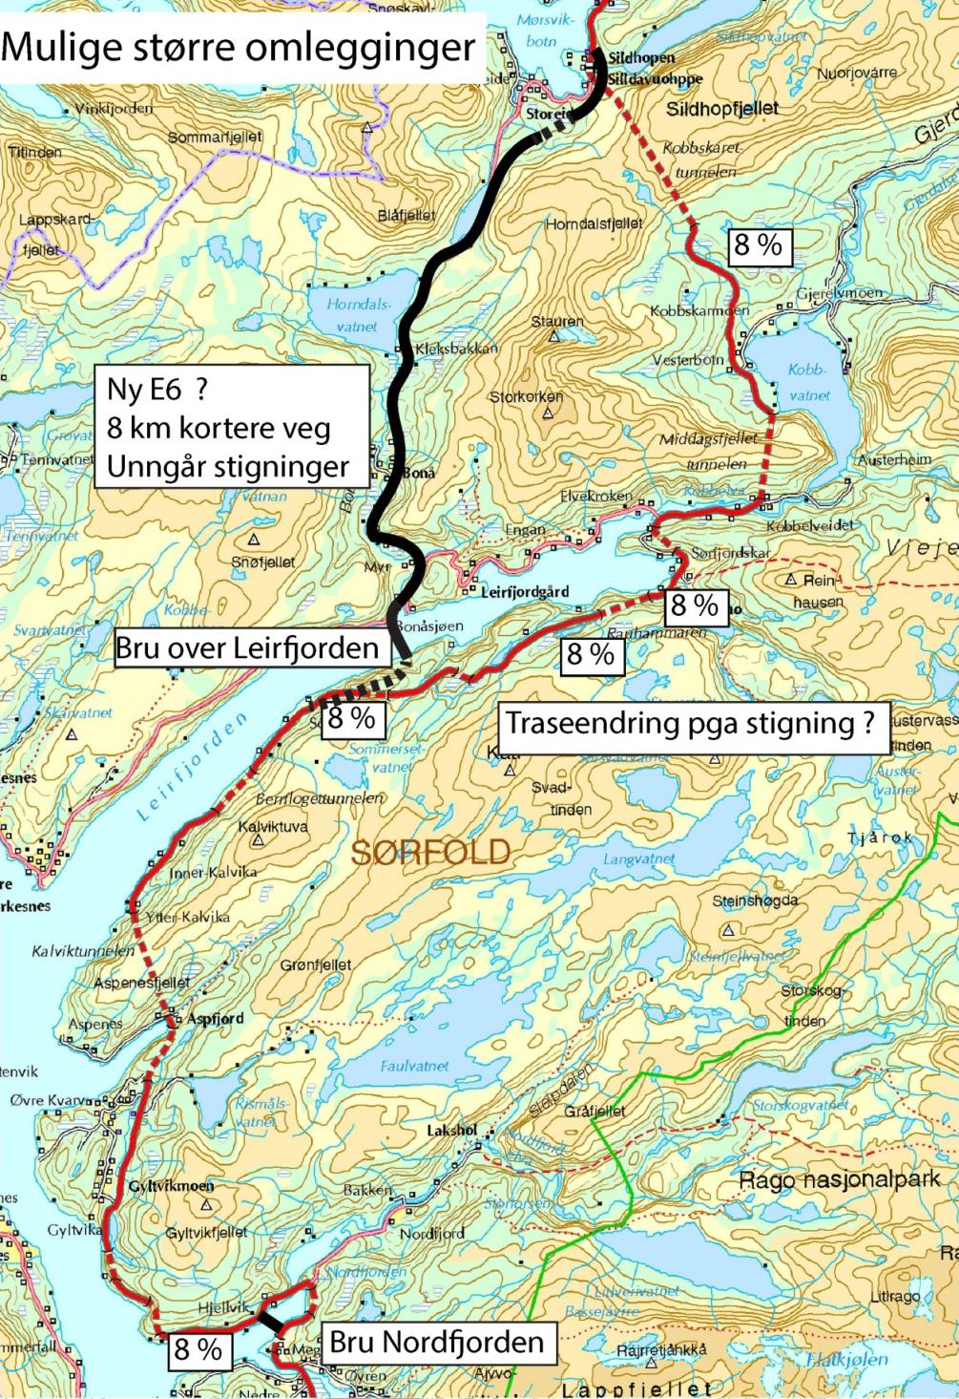

Slide 24
E6 Megården - Mørsvikbotn Sørfoldtunnelene
Det anbefales at videre planlegging baseres på bygging av nye tunneler, eventuelt med delvis omlegging.
Midlertidige løsninger
Det utføres en nærmere vurdering av minimumstiltak i dagens tunneler for å oppnå et akseptabelt sikkerhetsnivå i påvente av nye løsninger. Dette krever avvik fra krav om oppfyllelse av tunnelsikkerhetsforskriften innen 2019.

Slide 25
E6 Sørfoldtunnelene, framdrift
Planlegging tar sikte på at utbygging kan starte i 2018
Forutsatt finansiering kan strekningen tidligst ferdigstilles i 2023
Megården – Sommerseth: 2018 – 2021
Sommerseth – Mørsvikbotn: 2020 - 2023

Slide 26
E6 Sørelva – Borkamo, rv. 77 Tjernfjellet
E6 Sørelva – Borkamo har liten bredde og dårlig geometri. ÅDT 1200
Rv. 77 over Tjernfjellet har liten bredde, svært dårlig geometri og stor stigning, og er flaskehals for tungtransport. ÅDT 450
E6 bygges ut til vegnormal standard. Det skal bygges tunnel under Tjernfjellet.
Kostnad E6 461 mill. kr 2014 kr
Kostnad rv. 77 410 mill. kr
Herav annen finansiering 150 mill
Oppstart 2018 - 2023.

